Slide 1

Système de veille
Sunny BIARD

Slide 2
Présentation
Feedly est un agrégateur de flux RSS en ligne. Il est accessible par un navigateur internet, et est également disponible sous forme d'application pour smartphone. Il permet, via une interface web ou une application mobile, de gérer et personnaliser ses abonnements à des flux RSS.
Feedly propose à ses utilisateurs d’organiser leur veille d’information en choisissant les médias qu’ils souhaitent suivre et quel contenu ils veulent lire classé par catégorie. En plus de cette possibilité de suivre les contenus, les utilisateurs de Feedly peuvent partager leur flux à leurs contacts (famille, travail ou amis) via les réseaux sociaux.

Slide 3
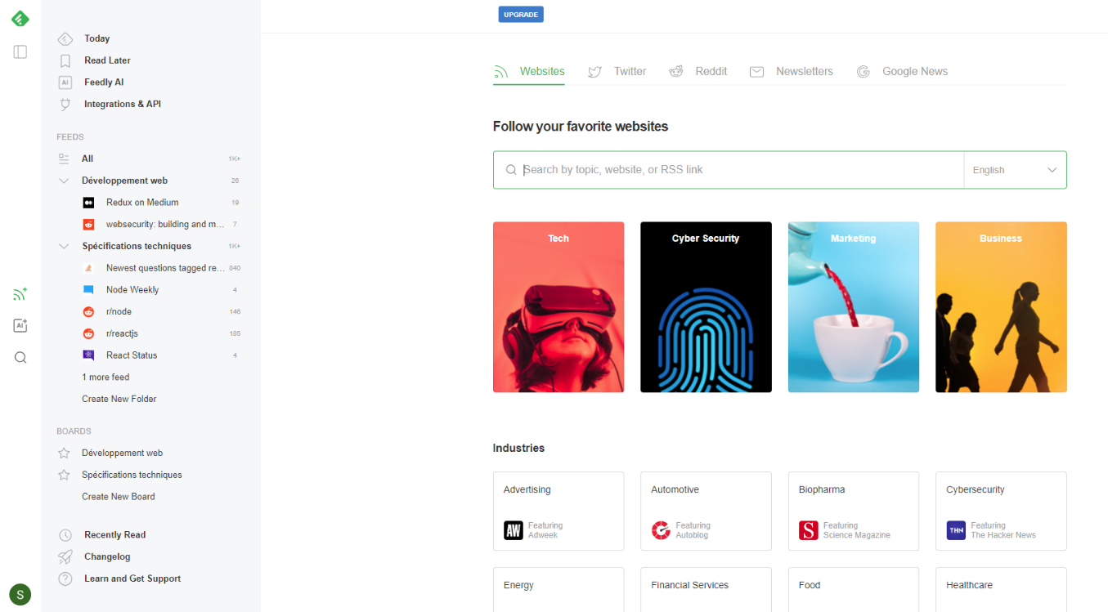

Slide 4
LES Méthodes de veille : « PULL »
Deux méthodes sont possibles pour réaliser une veille informationnelle. La méthode « PULL » : c’est l’approche la plus classique, l’utilisateur se rend directement et régulièrement sur internet pour en « tirer » les informations les plus récentes dans un domaine particulier en utilisant des moteurs de recherche, des métamoteurs, des annuaires, des signets de pages web à revisiter ou des pages de liens.

Slide 5

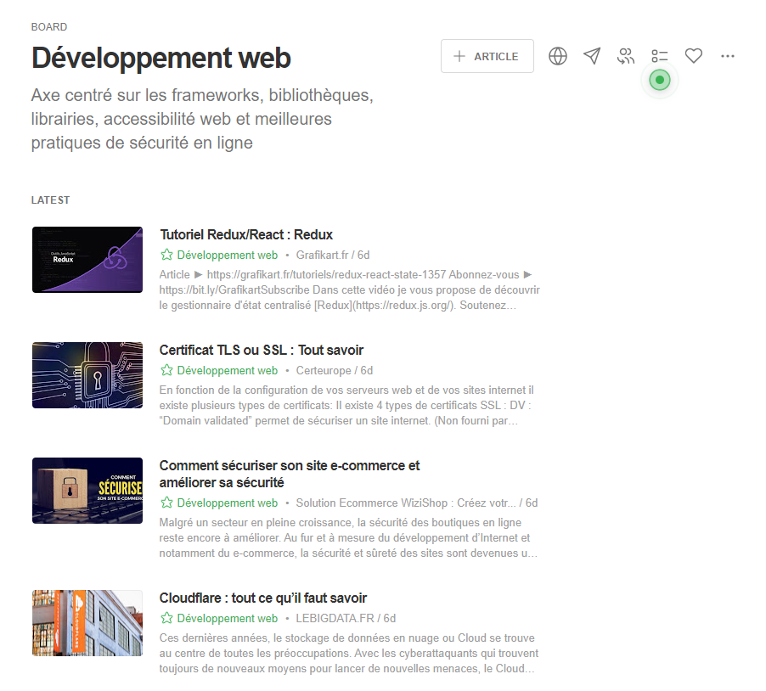
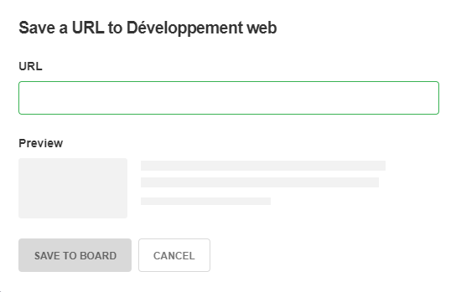
LES Méthodes de veille : « PULL »

Slide 6
LES Méthodes de veille : « PUSH »
Avec la méthode « PUSH », l'information est « poussée » de manière automatique vers l’utilisateur en fonction de ses préférences et de ses critères en utilisant des flux RSS , des alertes par courriel, des listes de diffusion, des logiciels de surveillance de pages web ou des abonnements à un centre de documentation.

Slide 7
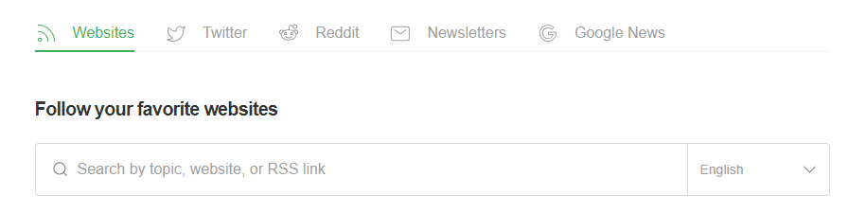
LES Méthodes de veille : « PUSH »

Slide 8
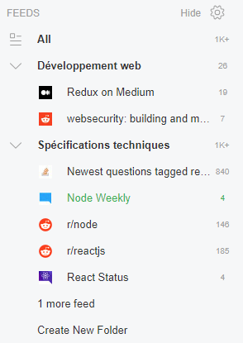
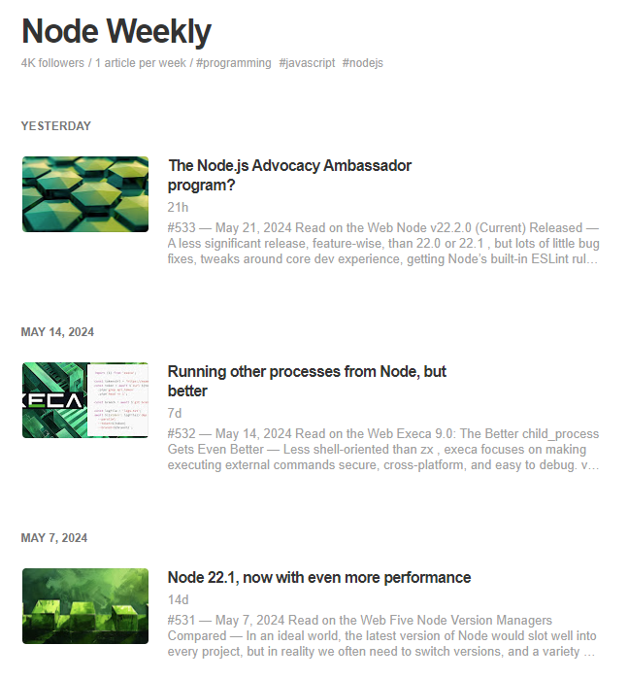
LES Méthodes de veille : « PUSH »

Slide 9
Feedly : avantages
L’avantage principal de Feedly est la possibilité pour l’internaute de prendre connaissance d’un contenu seulement quelques minutes après sa publication. Feedly met à jour immédiatement son flux pour que ses utilisateurs ne puissent pas rater un article ou une vidéo de leurs médias, blogs ou chaînes YouTube favoris.
Parmi les autres avantages que propose cet outil, on peut citer :
- Organisation du flux personnalisé
- Gain de temps
- Possibilité de collaborer avec une équipe
- Synchronisation avec l'application mobile

Slide 10


Outils retenus grâce à la veille
Cette veille informationnelle nous a permis de déterminer des solutions concrètes aux différents besoins et contraintes de notre projet. Nous avons donc retenu les outils suivants :
Frontend :

Slide 11



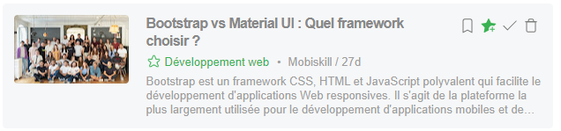


Outils retenus grâce à la veille
Backend :
Composants réutilisables :
Base de données :

Slide 12


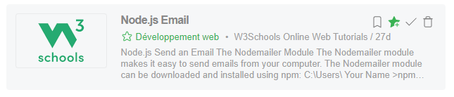
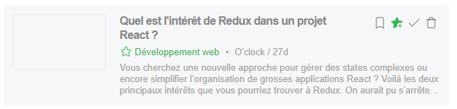

Outils retenus grâce à la veille
Session utilisateur : localStorage & Nodemailer (Front), Passport.js (End)
Gestion d’état : Redux
API : API Deliveroo

Slide 13
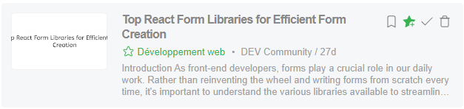


Outils retenus grâce à la veille
Formulaires : React Hook Form
Exportation PDF : React-PDF
Impression : React-To-Print

Slide 14
Merci !

